Slide 1

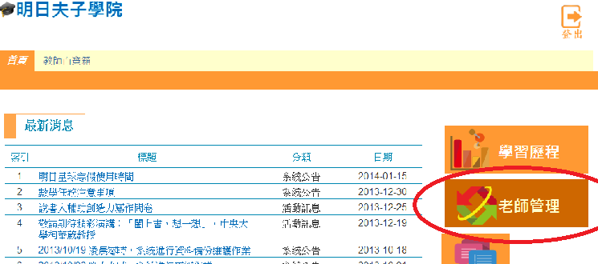
號外!! 老師可以自行新增/修改書籍嚕!!
點選【老師管理】
1

Slide 2
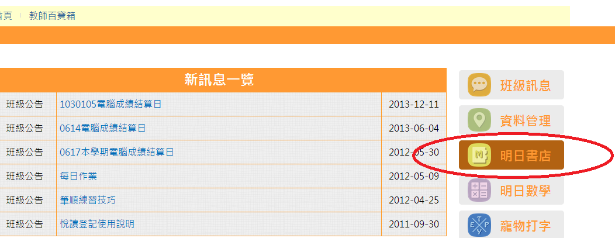
點選【明日書店】
2

Slide 3
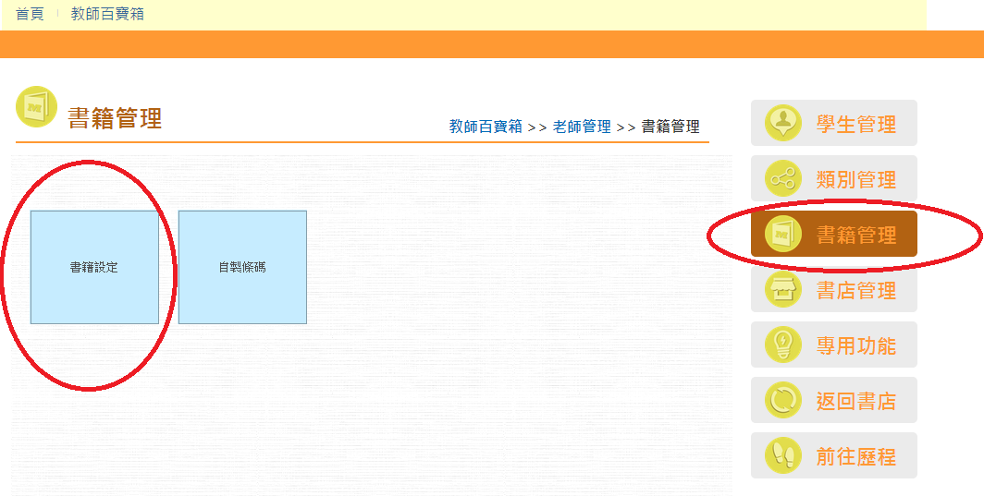
點選【書籍設定】
4
點選【書籍管理】
3

Slide 4
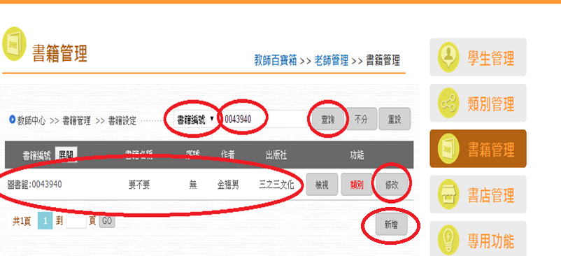
查詢所要的書籍
5
點選來【修改】書籍
6
查詢結果
點選來【新增】書籍
6
7

